Slide 1
Workshop CXF REST
Arnaud Cogoluègnes

Slide 2
Contenu
Principes de REST
Présentation d'Apache CXF et de JAX-RS
REST avec CXF
Test d'intégration hors-conteneur
Négociation de contenu
Documentation avec Swagger
Gestion des liens avec HATEOAS

Slide 3
REST
Representational State Transfer
Un style d’architecture
Une façon de faire communiquer des applications
Utiliser HTTP comme un protocole applicatif
  Pas juste comme un protocole de transport

Slide 4
Principes
Ressources identifées
Interface uniforme
Sans état
Représentation
Hypermedia

Slide 5
REST in action
Interface uniforme
Requête
Réponse
Ressource identifée
GET /contacts
Accept: application/json
Host: localhost:8080
Représentation
(JSON)
[
{
"firstname":"Joe",
"lastname":"Dalton",
"links":[
{
"rel":"self",
"href":"http://localhost:8080/contacts/1"
}
]
},...
]
Hypermedia

Slide 6
Ressources identifiées
Tout est ressource, chaque ressource a une addresse
L’adresse est une URI
Bien : http://somehost.com/zen/contacts/1
Pas bien : http://somehost.com/zen/contacts?id=1
  L’identifiant fait partie de l’adresse
  Il doit être dans l’URL, pas en tant que paramètre

Slide 7
Interface uniforme
Le client effectue des opérations sur une ressource
Opérations disponibles :
  GET : récupération d’une ressource
  POST : créer une ressource
  PUT : modifier une ressource
  DELETE : supprimer une ressource
  HEAD : GET, mais sans le contenu, juste les entêtes
  OPTIONS : options de communication de la ressource

Slide 8
Interface uniforme
Entêtes standardisés
  type de la requête, type attendu, taille de la réponse, etc.
Codes réponse standardisées
  200 OK
  201 Created
  404 Not found
  409 Conflict
  500 Internal server error
  etc.

Slide 9
Sans état
Aucun lien entre deux requêtes...
Même si envoyées par le même client
  Aucune garantie que le même serveur réponde les 2 fois
Facilite la distribution à grande échelle (“scalability”)
Si état il y a, il est stocké dans une base de données
Plus de session !
  En théorie...
  On peut choisir de ne pas suivre ce principe

Slide 10
Représentation
Pas de format imposé pour représenter les ressources
Formats courants :
  XML
  JSON
Possibilitée d’utiliser des schémas
  Pour fixer les structures utilisées

Slide 11
Hypermedia
Les ressources ont des liens vers d’autres ressources
Exactement comme des pages web
Un client peut suivre les liens d’une ressource à l’autre
  Un client intelligent...
Ex. : lien pour avancer dans un workflow ou l’annuler
Généralement, entente entre client et fournisseur du service

Slide 12
REST in action
Interface uniforme
Requête
Réponse
Ressource identifée
GET /contacts
Accept: application/json
Host: localhost:8080
Représentation
(JSON)
[
{
"firstname":"Joe",
"lastname":"Dalton",
"links":[
{
"rel":"self",
"href":"http://localhost:8080/contacts/1"
}
]
},...
]
Hypermedia

Slide 13
REST avec Apache CXF
Apache CXF projet open source
Implémente le standard Java JAX-RS
Standard/implémentation, comparaison POO
  Standard = interface
  Implémentation = classe implémentant l'interface
Utilise Spring pour la création des objets

Slide 14
Hello World avec JAX-RS
@Path("/hello") // URL
@Service // component scan Spring
public class HelloController {
@GET // opération HTTP
@Produces(MediaType.TEXT_PLAIN)
public String hello() {
return "Hello world!"; // contenu de la réponse
}
}

Slide 15
TP cxf-rest-hello-world-start
Configurer CXF avec Spring Boot
Ecrire un contrôleur Hello World

Slide 16
Récupérer une ressource
Requête
Réponse
GET /contacts/1 HTTP/1.1
Accept: application/json
Host: localhost:8080
HTTP/1.1 200 OK
Content-Type: application/json
{
"id":1,
"firstname":"Joe",
"lastname":"Dalton",
"age":37
}

Slide 17
Récupérer une ressource
Le contrôleur JAX-RS
@Path("/contacts") // URL
@Service // component scan
public class ContactController {
@GET // opération HTTP
@Path("/{id}") // fin URL
@Produces(MediaType.APPLICATION_JSON) // format
public Response contact(
@PathParam("id") Long id) { // extrait de l'URL
return contactRepository.findOne(id);
}
(...)
}

Slide 18
Récupérer une ressource
Code client JAX-RS (pour les tests)
Client client = ClientBuilder
.newClient()
.register(new JacksonJaxbJsonProvider()); // pour JSON
WebTarget target = client.target("http://localhost:8080");
Contact contact = target
.path("/contacts/{id}")
.resolveTemplate("id",1)
.request().get(Contact.class);

Slide 19
Gestion des erreurs
Ex. : demande d'une ressource qui n'existe pas
Le serveur doit retourner une erreur 404
Comment faire, cotés serveur et client ?

Slide 20
Gestion des erreurs, serveur
Retourner une Response JAX-RS
@GET
@Path("/{id}")
@Produces(MediaType.APPLICATION_JSON)
public Response contact(@PathParam("id") Long id) {
Contact contact = contactRepository.findOne(id);
if(contact == null) {
return Response
.status(Response.Status.NOT_FOUND)
.build();
} else {
return Response.ok(contact).build();
}
}

Slide 21
Gestion des erreurs, client
Récupérer la Response JAX-RS
Client client = ClientBuilder.newClient()
.register(new JacksonJaxbJsonProvider());
WebTarget target = client.target("http://localhost:8080");
Response responseGet = target
.path("/contacts/{id}")
.resolveTemplate("id",999)
.request().get();
responseGet.getStatus(); // 404

Slide 22
Récupérer des ressources
Requête
Réponse
GET /contacts HTTP/1.1
Accept: application/json
Host: localhost:8080
HTTP/1.1 200 OK
Content-Type: application/json
[
{"id":1,"firstname":"Joe","lastname":"Dalton","age":37},
{"id":2,"firstname":"William","lastname":"Dalton","age":35},
{"id":3,"firstname":"Jack","lastname":"Dalton","age":33},
{"id":4,"firstname":"Averell","lastname":"Dalton","age":31}
]

Slide 23
Récupérer des ressources
Le contrôleur JAX-RS
@GET
@Produce(MediaType.APPLICATION_JSON)
public List<Contact> contacts() {
return contactRepository.findAll();
}

Slide 24
Récupérer des ressources
Code client JAX-RS (pour les tests)
Contact[] contacts = target
.path("/contacts")
.request()
.get(Contact[].class);

Slide 25
Créer une ressource
Requête
Réponse
POST /contacts HTTP/1.1
Content-Type: application/json;charset=UTF-8
Host: localhost:8080
{"id":null,"firstname":"Oncle","lastname":"Picsou","age":100}
HTTP/1.1 201 Created
Location: http://localhost:8080/contacts/130
Content-Length: 0

Slide 26
Créer une ressource
Le contrôleur JAX-RS
@POST
@Consumes(MediaType.APPLICATION_JSON)
public Response create(Contact contact,
@Context UriInfo uriInfo) {
contact = contactRepository.save(contact);
return Response.created(
uriInfo.getAbsolutePathBuilder()
.path(ContactController.class,"contact")
.build(contact.getId()))
.build();
}

Slide 27
Créer une ressource
Le contrôleur JAX-RS
@POST
@Consumes(MediaType.APPLICATION_JSON)
public Response create(Contact contact, // extrait de la requête
@Context UriInfo uriInfo) {
contact = contactRepository.save(contact);
(...)
}
POST /contacts HTTP/1.1
Content-Type: application/json;charset=UTF-8
Host: localhost:8080
{"id":null,"firstname":"Oncle","lastname":"Picsou","age":100}

Slide 28
Créer une ressource
Le contrôleur JAX-RS
@POST
@Consumes(MediaType.APPLICATION_JSON)
public Response create(Contact contact,
@Context UriInfo uriInfo) {
contact = contactRepository.save(contact);
return Response.created( // 201 Created
uriInfo.getAbsolutePathBuilder()
.path(ContactController.class,"contact")
.build(contact.getId())) // header Location
.build();
}
HTTP/1.1 201 Created
Location: http://localhost:8080/contacts/130
Content-Length: 0

Slide 29
Créer une ressource
Code client JAX-RS (pour les tests)
Contact contact = new Contact();
contact.setFirstname("Oncle");
contact.setLastname("Picsou");
contact.setAge(100);
Response response = target
.path("/contacts")
.request()
.post(
Entity.entity(contact, MediaType.APPLICATION_JSON)
);
response.getStatus(); // 201
response.getLocation(); // http://localhost:8080/contacts/130

Slide 30
Modifier une ressource
Requête
Réponse
PUT /contacts/130 HTTP/1.1
Content-Type: application/json;charset=UTF-8
Host: localhost:8080
{
"id":130,
"firstname":"Oncle",
"lastname":"Picsou",
"age":90
}
HTTP/1.1 204 Not Content
Content-Length: 0

Slide 31
Modifier une ressource
Le contrôleur JAX-RS
@Path
@Path("/{id}")
@Consumes(MediaType.APPLICATION_JSON)
public Response update(Contact contact) {
contactRepository.save(contact);
return Response.noContent().build();
}

Slide 32
Modifier une ressource
Code client JAX-RS (pour les tests)
Response response = target.path("/contacts").request()
.post(...); // URI de la ressource créée
WebTarget contactTarget = client.target(response.getLocation());
int newAge = 90;
contact.setAge(newAge);
Response putResponse = contactTarget
.request()
.put(
Entity.entity(lookedUpContact, MediaType.APPLICATION_JSON)
);

Slide 33
Supprimer une ressource
Requête
Réponse
DELETE /contacts/130 HTTP/1.1
Host: localhost:8080
HTTP/1.1 204 Not Content
Content-Length: 0

Slide 34
Supprimer une ressource
Le contrôleur JAX-RS
@DELETE
@Path("/{id}")
public Response delete(@PathParam("id") Long id) {
contactRepository.delete(id);
return Response.noContent().build();
}

Slide 35
Supprimer une ressource
Code client JAX-RS (pour les tests)
Response response = target.path("/contacts").request()
.post(...); // URI de la ressource créée
WebTarget contactTarget = client.target(response.getLocation());
Response deleteResponse = contactTarget
.request()
.delete();

Slide 36
TP cxf-rest-start
Implémenter un CRUD avec JAX-RS
Implémenter le code client dans un test

Slide 37
Test hors-conteneur
Tester toute la stack CXF
  validation, (dé)sérialisation, codes réponse, etc.
Sans utiliser un conteneur web
  Pas de requête HTTP

Slide 38
Pourquoi ?
Tester toute la couche web
  Cas de base et cas limites
Utiliser des mock pour les services métiers
  Plus facile pour simuler tous les cas
Plus rapide
  Serveur web pas démarré
  Tout se passe en mémoire

Slide 39
Configuration du test
@RunWith(SpringJUnit4ClassRunner.class)
@ContextConfiguration
public class ContactControllerTest {
(...) // méthodes de test
@Configuration // configuration auto-détectée
public static class TestConfiguration {
@Bean public ContactController contactController() {
return new ContactController();
}
@Bean public ContactRepository contactRepository() {
return Mockito.mock(ContactRepository.class);
}
@Bean // configure un serveur CXF “mémoire”
public Server jaxRsServer(ApplicationContext ctx) {
(...)
}
}
}

Slide 40
Configuration du test
@RunWith(SpringJUnit4ClassRunner.class)
@ContextConfiguration
public class ContactControllerTest {
@Autowired ContactRepository repo; // simule la base de données
WebClient client;
@Before
public void setUp() {
reset(repo);
client = WebClient.create("local://contacts");
WebClient.getConfig(client).getRequestContext()
.put(LocalConduit.DIRECT_DISPATCH, Boolean.TRUE);
}
(...) // méthodes de test
@Configuration
public static class TestConfiguration {
(...)
}
}
Client CXF
(PAS JAX-RS !)

Slide 41
Méthode à tester
@GET
@Path("/{id}")
@Produces(MediaType.APPLICATION_JSON)
public Response contact(@PathParam("id") Long id) {
Contact contact = contactRepository.findOne(id);
if(contact == null) {
return Response
.status(Response.Status.NOT_FOUND)
.build();
} else {
return Response.ok(contact).build();
}
}

Slide 42
Lancer une requête
@Test
public void contactExists() {
Long id = 1L;
when(repo.findOne(id)) // dicte le comportement du repository
.thenReturn(
new Contact(id, "John", "Doe", 33)
);
// lance la requête
Response response = client.accept(MediaType.APPLICATION_JSON)
.path("/contacts/{id}", id)
.get();
// vérifie le code réponse
assertEquals(
Response.Status.OK.getStatusCode(),
response.getStatus()
);
}

Slide 43
Voir ce qui se passe
Ajouter un intercepteur de log
17:53:25.477 [main] INFO o.a.c.i.LoggingOutInterceptor - Outbound Message
---------------------------
ID: 1
Address: local://contacts/contacts/1
Http-Method: GET
Content-Type:
Headers: {Accept=[application/json]}
--------------------------------------
17:53:25.665 [main] INFO o.a.c.i.LoggingOutInterceptor - Outbound Message
---------------------------
ID: 2
Response-Code: 200
Content-Type: application/json
Headers: {Content-Type=[application/json], Date=[Mon, 31 Aug 2015 15:53:25 GMT]}
Payload: {"id":1,"firstname":"John","lastname":"Doe","age":33}
--------------------------------------

Slide 44
Vérifier le contenu
@Test
public void contactExists() {
(...)
// récupérer la réponse
Response response = client.accept(MediaType.APPLICATION_JSON)
.path("/contacts/{id}", id)
.get();
(...)
// vérifier le document JSON
JsonAssert.with(response.getEntity().toString())
.assertEquals("id",1)
.assertEquals("firstname", "John")
.assertEquals("lastname", "Doe")
.assertEquals("age", 33);
}

Slide 45
Si la ressource n'existe pas
@Test
public void contactDoesNotExists() throws Exception {
Long id = 1L;
when(repo.findOne(1L)).thenReturn(null); // pas de contact !
Response response = client.path("/contacts/{id}", id).get();
assertEquals(
Response.Status.NOT_FOUND.getStatusCode(),
response.getStatus()
);
}

Slide 46
GET qui retourne un tableau
[
{"id":1,"firstname":"John","lastname":"Doe","age":33},
{"id":2,"firstname":"Jane","lastname":"Doe","age":30}
]
@Test public void contacts() throws Exception {
when(repo.findAll()).thenReturn(Arrays.asList(
new Contact(1L, "John", "Doe", 33),
new Contact(2L, "Jane", "Doe", 30)
);
Response response = client.accept(MediaType.APPLICATION_JSON)
.path("/contacts")
.get();
JsonAssert.with(response.getEntity().toString())
.assertEquals("$[0].id", 1)
.assertEquals("$[0].firstname", "John")
.assertEquals("$[0].lastname", "Doe")
.assertEquals("$[0].age", 33)
.assertEquals("$[1].id", 2)
.assertEquals("$[1].firstname", "Jane")
.assertEquals("$[1].lastname", "Doe")
.assertEquals("$[1].age", 30);
}

Slide 47
Méthode POST avec un corps
@POST
@Consumes(MediaType.APPLICATION_JSON)
public Response create(Contact contact,
@Context UriInfo uriInfo) {
contact = contactRepository.save(contact);
return Response.created(
uriInfo.getAbsolutePathBuilder()
.path(ContactController.class,"contact")
.build(contact.getId()))
.build();
}

Slide 48
Tester la méthode POST
@Test public void create() throws Exception {
Contact toBeCreated = new Contact(1L,"John","Doe",33);
when(repo.save(any(Contact.class))).thenReturn(toBeCreated);
Response response = client.path("/contacts")
.header("Content-Type", "application/json")
.post("{\"firstname\":\"John\",\"lastname\":\"Doe\",\"age\":33}");
assertEquals(
Response.Status.CREATED.getStatusCode(),
response.getStatus()
);
assertEquals(
"local://contacts/contacts/1",
response.getLocation().toString()
);
}

Slide 49
Tester la méthode POST (suite)
@Test public void create() throws Exception {
Contact toBeCreated = new Contact(1L,"John","Doe",33);
(...)
// JSON => Contact OK ?
ArgumentCaptor<Contact> contactCaptor = ArgumentCaptor.forClass(
Contact.class
);
verify(repo).save(contactCaptor.capture());
Contact captured = contactCaptor.getValue();
assertEquals(toBeCreated.getFirstname(),captured.getFirstname());
assertEquals(toBeCreated.getLastname(), captured.getLastname());
assertEquals(toBeCreated.getAge(), captured.getAge());
}

Slide 50
TP cxf-out-of-container-test-start
Tester un contrôleur REST CRUD

Slide 51
Représentation
En REST, aucun format n’est imposé
  En SOAP, XML est imposé
Le client et le serveur négocient le format
Tout se passe avec deux entêtes
  Accept : dans la requête, ce que le client comprend
  Content-Type : dans la réponse, ce que le serveur renvoie

Slide 52
Accept et Content-Type
Requête
Réponse
GET /content-negotiation/zen-contact/contacts/1 HTTP/1.1
Accept: application/xml, text/xml, application/*+xml, application/json
Host: localhost:8080
HTTP/1.1 200 OK
Content-Type: application/xml
<?xml version="1.0" encoding="UTF-8" standalone="yes"?>
<contact>
<age>37</age>
<firstname>Joe</firstname>
<id>1</id>
<lastname>Dalton</lastname>
</contact>

Slide 53
Dans JAX-RS
Spring MVC gère de façon transverse
  La négociation de contenu
  La désérialisation/sérialisation de la requête/réponse
Conséquences pour le dévelopeur :
  Un même contrôleur peut retourner plusieurs types de contenu
  Travail sur des objets de domaine

Slide 54
Désérialisation/sérialisation
Coté serveur
// désérialiser le corps de la requête pour obtenir un Contact
@POST
public Response create(Contact contact,
@Context UriInfo uriInfo) {
(...)
}
// sérialiser le Contact retourné
// puis le mettre dans le corps de la réponse
@GET
@Path("/{id}")
public Contact contact(@PathParam("id") Long id) {
return contactRepository.findOne(id);
}

Slide 55
Désérialisation/sérialisation
Coté client
// désérialiser le corps de la réponse pour obtenir un Contact
Contact contact = target
.path("/contacts/{id}").resolveTemplate("id",id)
.request().get(Contact.class);
// sérialiser le Contact à créer
// puis le mettre dans le corps de la requête
Contact contact = new Contact();
Response response = target
.path("/contacts")
.request().post(
Entity.entity(contact, MediaType.APPLICATION_JSON)
);

Slide 56
Désérialisation/sérialisation, qui ?
MessageBodyReader
  désérialisation
MessageBodyWriter
  sérialisation
// coté serveur, ajout support JSON
@Bean public Server jaxRsServer(ApplicationContext ctx) {
(...)
factory.setProviders(Arrays.asList(new JacksonJsonProvider()));
(...)
}
// coté client, ajout support JSON
Client client = ClientBuilder.newClient()
.register(new JacksonJaxbJsonProvider());
WebTarget target = client.target("http://localhost:8080");

Slide 57
Préciser le format souhaité
Contact contact = target
.path("/contacts/{id}")
.resolveTemplate("id",id)
.request()
.accept(MediaType.APPLICATION_JSON) // JSON
.get(Contact.class);
contact = target
.path("/contacts/{id}")
.resolveTemplate("id",id)
.request()
.accept(MediaType.APPLICATION_XML) // XML
.get(Contact.class);

Slide 58
TP cxf-content-negociation-start
Ajouter le support pour JSON et XML dans un contrôleur
Préciser le format souhaité coté client
Observer les entêtes de la négociation de contenu dans les requêtes et les réponses

Slide 59
Documentation REST
Principes
  Décrire les services REST disponibles
  Méthodes HTTP, URL, format entrée/sortie
  Documentation aussi un service REST
Motivation
  Facilite la consommation du service
  Les applications consultent la documentation
  Permet d'avoir un catalogue des services

Slide 60
Comment documenter ?
Ecrire la documentation ?
  Obsolète très rapidement
  A la première modification du service
Solution : baser la documentation sur le code
  Ajouter des annotations décrivant le service

Slide 61
Swagger
Une spécification pour documenter
Fournit de l'outillage
  Annotations pour documenter
  Parsers pour exploiter les annotations
  Contrôleurs pour exposer la documentation
  Interface graphique pour consulter

Slide 62
Documenter un contrôleur
@Path("/contacts")
@Service
@Api(value = "/contacts",description = "Gestion des contacts")
public class ContactController {
@GET
@Path("/{id}")
@ApiOperation(
value = "Récupère un contact par son identifiant",
response = Contact.class
)
public Response contact(@PathParam("id") Long id) {
(...)
}
}

Slide 63
Accueil de la documentation
{
apiVersion: "1.0.0",
swaggerVersion: "1.2",
apis: [
{
path: "/contacts",
description: "Gestion des contacts"
}
]
}

Slide 64
Documentation de l'opération
{
apiVersion: "1.0.0",
swaggerVersion: "1.2",
basePath: "http://localhost:8080/app",
resourcePath: "/contacts",
apis: [
{
path: "/contacts/{id}",
operations: [
{
method: "GET",
summary: "Récupère un contact par son identifiant",
notes: "",
type: "Contact",
nickname: "contact",
parameters: [
{name: "id",required: true,type: "integer",format: "int64",
paramType: "path",
allowMultiple: false}
]
},
(...)

Slide 65
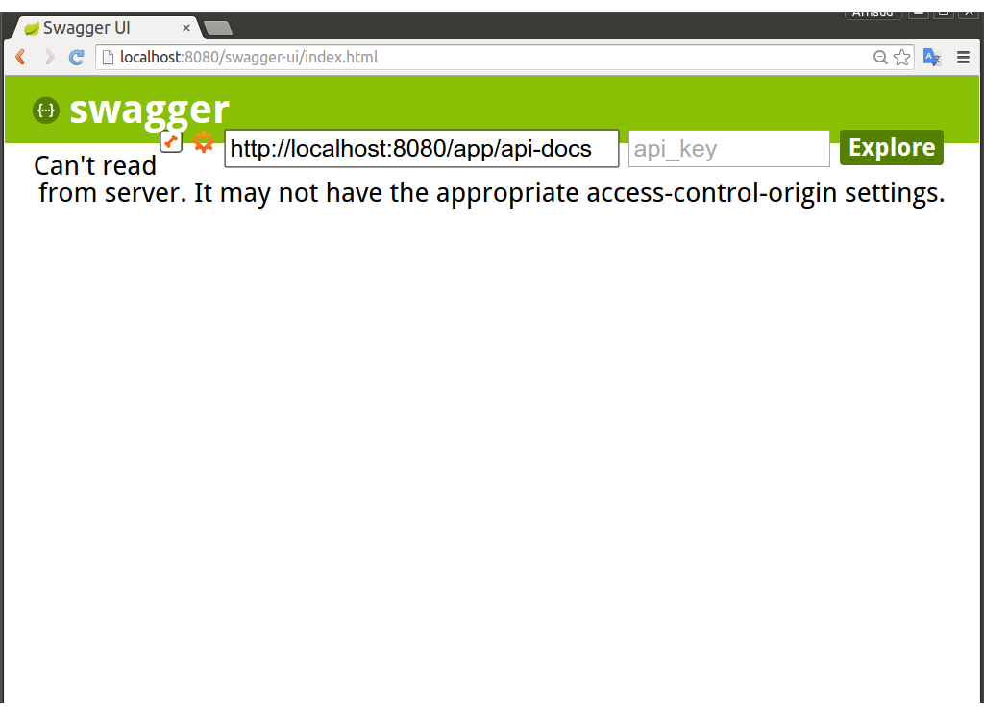
Swagger UI
Interface graphique web
Pour consulter la documentation Swagger

Slide 66
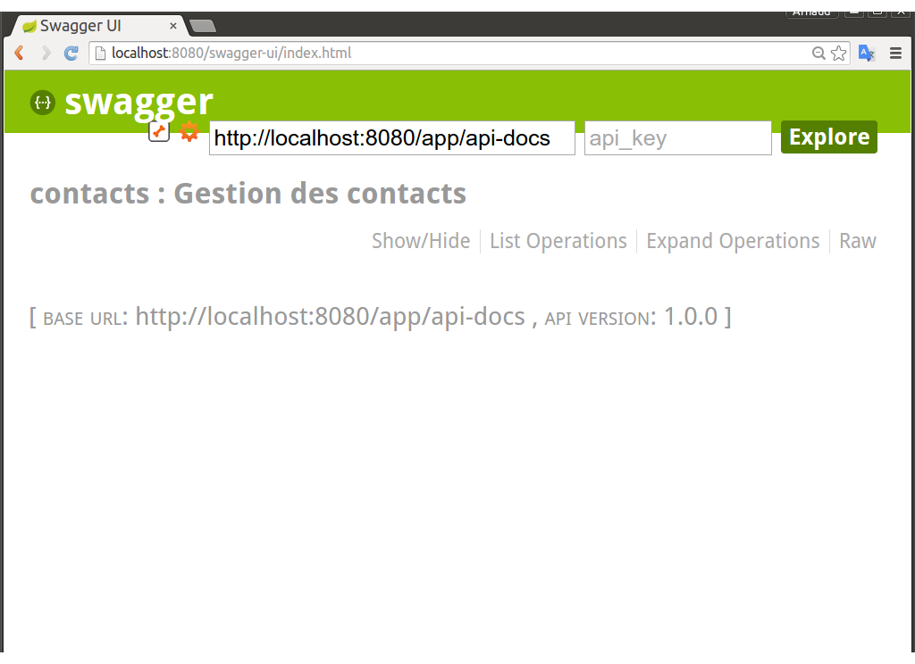
Accueil de Swagger UI

Slide 67
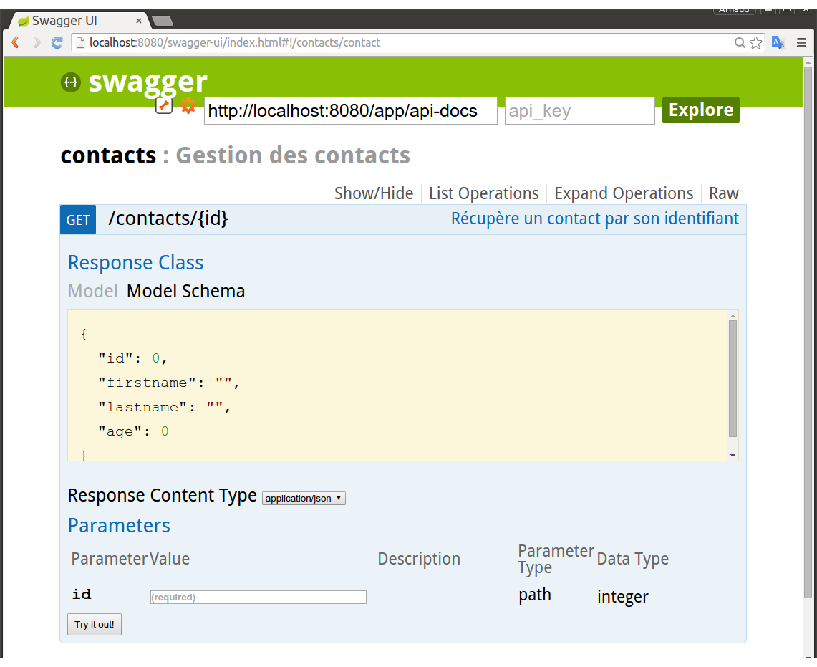
Détail d'une opération

Slide 68
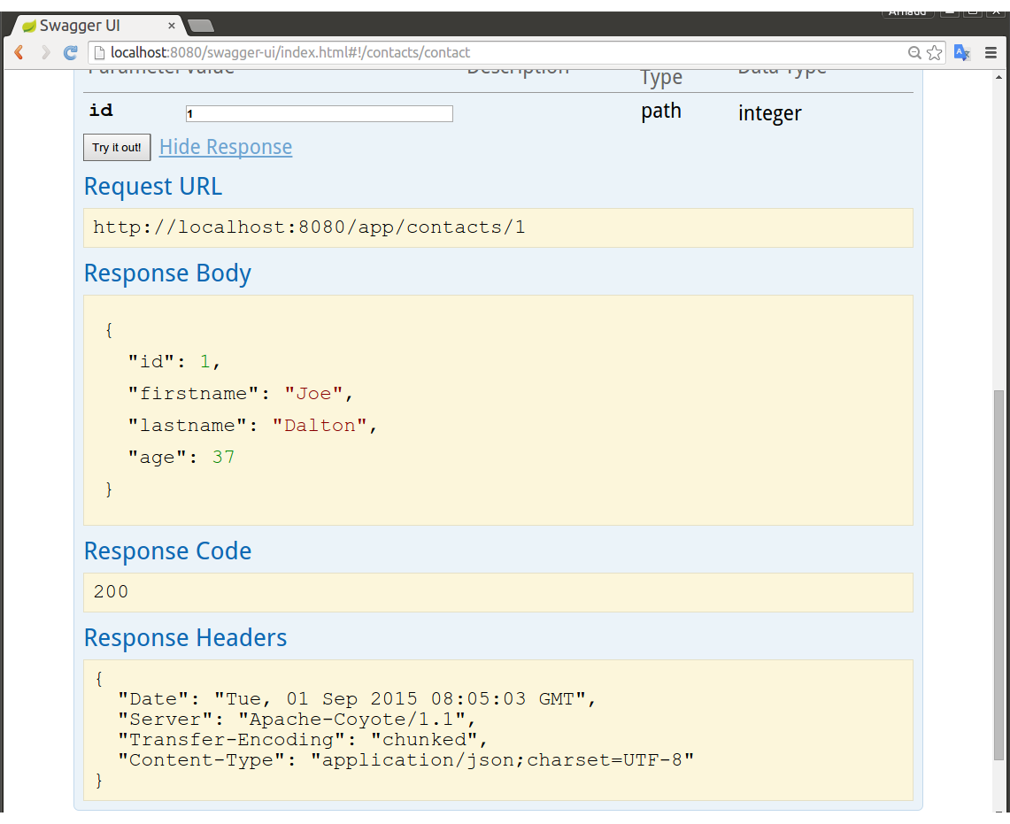
Test d'une opération

Slide 69
TP cxf-rest-documentation-start
Activer Swagger pour JAX-RS
Documenter des opérations REST
Analyser la documentation
Utiliser le web service avec Swagger UI

Slide 70
HATEOAS
Hypermedia as the engine of application state
Permet de découvrir les actions possibles
  Naviguer vers une autre ressource
  Avoir le détail d’une ressource
  Récupérer d’autres représentations d’une ressource

Slide 71
HATEOAS : exemple
[
{
"firstname":"Joe",
"lastname":"Dalton",
"links":[
{
"rel":"self",
"href":"http://localhost:8080/contacts/1"
}
]
}, ...
]

Slide 72
Spring HATEOAS
Une librairie proposant un support HATEOAS
S'intègre avec JAX-RS

Slide 73
Link avec Spring HATEOAS
Link detail = new Link(
"http://localhost:8080/contacts/1",
Link.REL_SELF
);
Links ajoutés aux ressources...
... puis sérialisés en JSON, XML...

Slide 74
Ressource avec des liens
Rajouter un support pour Link dans ses ressources...
... ou utiliser ResourceSupport
public static class ShortContact extends ResourceSupport {
private String firstname,lastname;
(...) // getters et setters
}
...
ShortContact resource = new ShortContact();
Link detail = new Link("http://localhost:8080/contacts/1",Link.REL_SELF);
resource.add(detail);

Slide 75
TP cxf-hateoas-start
Ajouter des liens dans une liste de ressources
Consulter le service et suivre les liens

